Slide 1
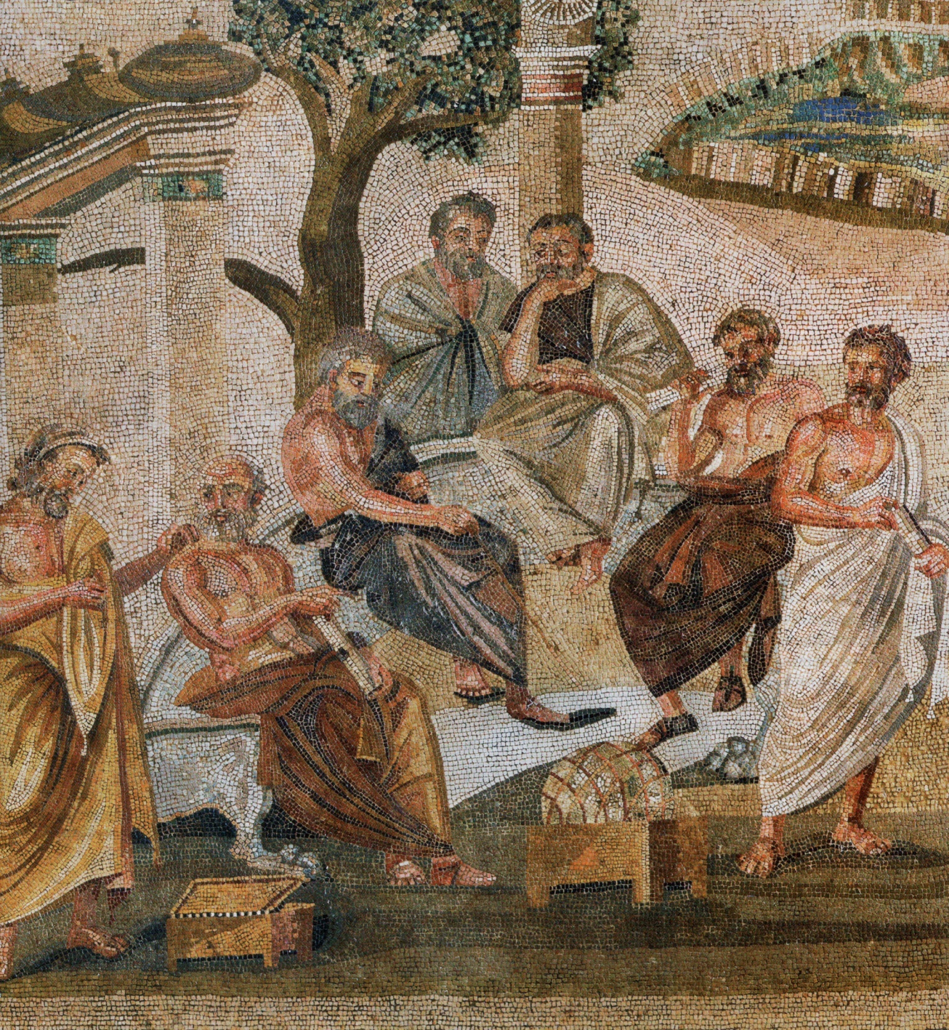
L’option FCA : Français et culture de l’Antiquité

Slide 2
Qu’est-ce que l’option FCA (Français et culture de l’Antiquité) ?
Une option facultative
Pour tous les élèves qui entrent en sixième au collège Georges Pompidou
2h hebdomadaires
Uniquement en sixième
N’engage pas à faire obligatoirement du latin en cinquième

Slide 3
Quels sont les objectifs de la FCA ?
Cette option se propose d’apporter aux élèves des clefs pour :
• Consolider la maîtrise de la langue
• Apporter une culture littéraire et artistique

Slide 4
Consolider la maîtrise de la langue par le lexique
Eclairer le lexique français et européen par l’étude de ses racines grecques ou latines.
La compréhension des préfixes permet de donner à l’élève une plus grande autonomie dans l’approche du lexique.

Slide 5
Hypothermie : température corporelle en-dessous de la normale.
Hyperthermie : température corporelle au-dessus de la normale.

Slide 6
Verbum en latin
→word en anglais
→ Wort en allemand
Computare en latin
→ computer en anglais (l’ordinateur)
→ compter

Slide 7
Consolider la maîtrise de la grammaire française
L’observation de la grammaire latine permet de remédier à des confusions orthographiques persistantes.
Le latin fait toujours entendre ses terminaisons :
Amant → Ils aiment
Amas → Tu aimes

Slide 8
Apporter aux élèves une culture littéraire et artistique
Des supports variés (textes antiques traduits en français, peintures, opéras ou ballets, cinéma)
Donner des clefs de compréhension des grands textes européens

Slide 9
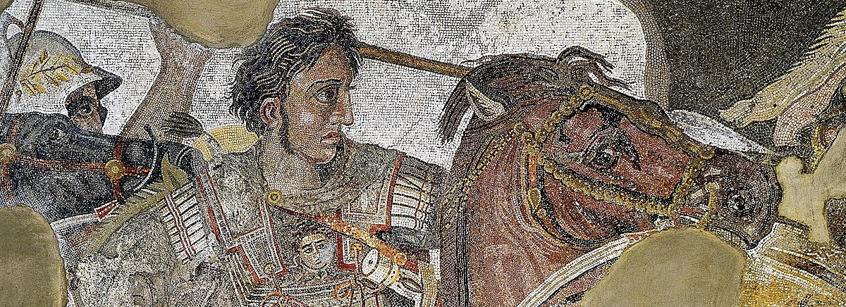
Apporter aux élèves une culture littéraire et artistique
Une option qui fait écho aux programmes de français et d’histoire
Visite des collections permanentes du Louvre

Slide 10
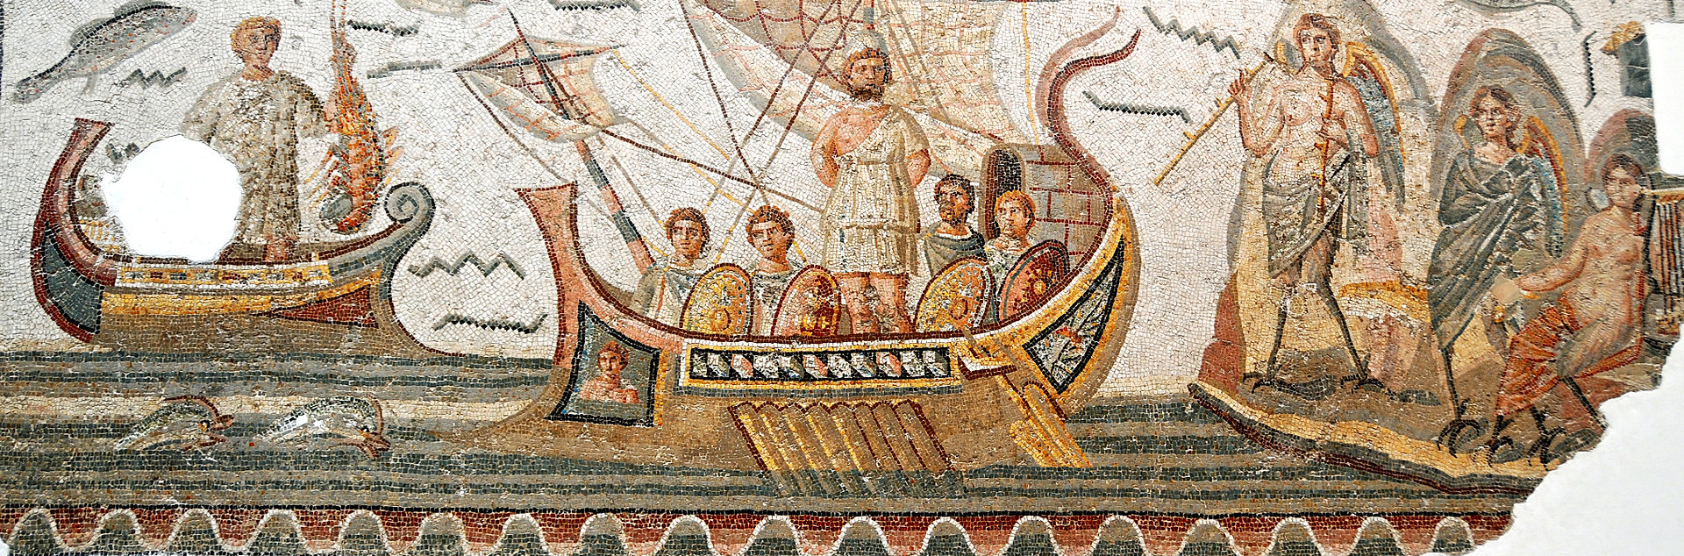
Programme de la FCA
Naissance et renaissance du monde
Guerre et paix entre dieux et mortels
La mythologie gréco-latine dans l’art de la Renaissance à nos jours

